Slide 1
ΠΑΡΟΥΣΙΑΣΗ ΟΜΑΔΑΣ:
LINUXTEAM
Τ Ε Ι Λ Α Ρ Ι Σ Α Σ
Παπαπούλιος Δημήτρης

Slide 2

ΙΣΤΟΡΙΚΗ ΑΝΑΔΡΟΜΗ
Ομάδα φοιτητών με κοινό ενδιαφέρον το ελεύθερο λογισμικό.
Μέλη: ~90
Κύρια μέλη: 15
Σκοπός: Προώθηση του ΕΛ/ΛΑΚ στους φοιτητές, καθηγητές και διοίκηση του ΤΕΙ
Ανάληψη εργασιών/projects
Επίλυση προβλημάτων

Slide 3
ΙΣΤΟΡΙΚΗ ΑΝΑΔΡΟΜΗ
Ξεκίνησε τον Μάρτιο του 2007
Πρωτοβουλία 3 φοιτητών
      Βασιλάκος Γεώργιος
      Κεφαλλονίτης Φοίβος
      Πορτοκάλογλου Γεώργιος
Πρώτες συναντήσεις:
      Στο χώρο του ΤΕΙ
      Έξω σε καφετέριες

Slide 4
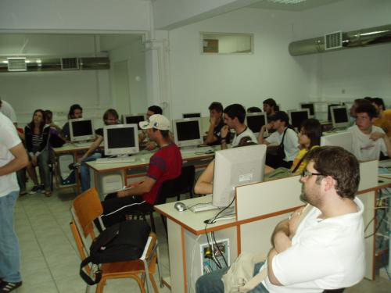
ΔΙΟΡΓΑΝΩΣΕΙΣ
Πρώτο συνέδριο
      Μάιος 2007
      Σε ένα εργαστήριο
      Παρουσίαση στα βασικά του Linux
      Μεγάλη προσέλευση
      Mini installfest

Slide 5
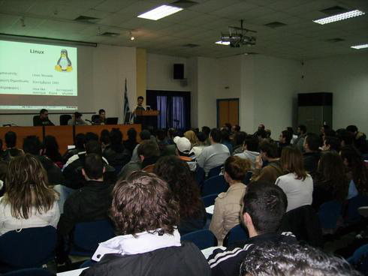
ΔΙΟΡΓΑΝΩΣΕΙΣ
Δεύτερο συνέδριο
      Νοέμβριος 2007
      Συνεδριακό Κέντρο
      Μεγάλη Προσέλευση
      Αναλυτικότερη παρουσίαση εγκατάστασης και χαρακτηριστικών του Linux

Slide 6
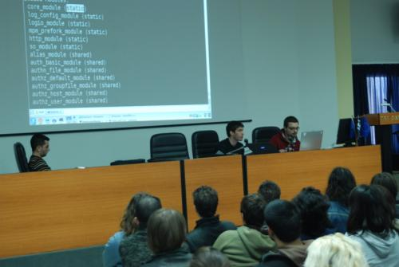
ΔΙΟΡΓΑΝΩΣΕΙΣ
Σεμινάριο LAMP
      Μάρτιος 2009
Ελεύθερο Λογισμικό στις Επιχειρήσεις
      Ομιλία καθηγητή Σωμαρά Χρήστου
Μοιράστηκαν βεβαιώσεις παρακολούθησης
Τεράστια προσέλευση

Slide 7
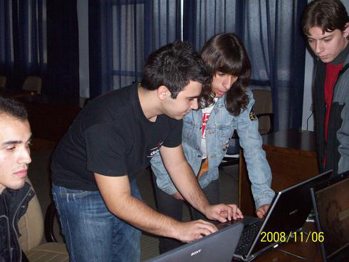
ΔΙΟΡΓΑΝΩΣΕΙΣ
Install Fests
      1 κάθε νέο εξάμηνο
      Απευθύνεται σε πρωτοετείς φοιτητές κυρίως
      Μεγάλη διαφήμιση
      Μικρή εισαγωγική παρουσίαση Linux
      Εγκατάσταση κυρίως Ubuntu

Slide 8
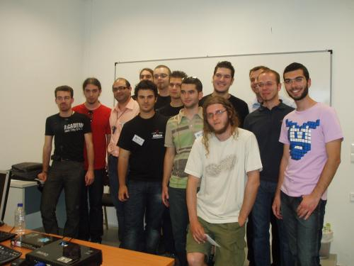
ΣΥΜΜΕΤΟΧΗ
Ημερίδα για το ΕΛ/ΛΑΚ στο πανεπιστήμιο Δυτικής Μακεδονίας
Μάιος 2008
Συμμετοχή του Linux Team
Παρουσίαση με θέμα synaptic, apt-get και επίδειξη προγραμμάτων

Slide 9
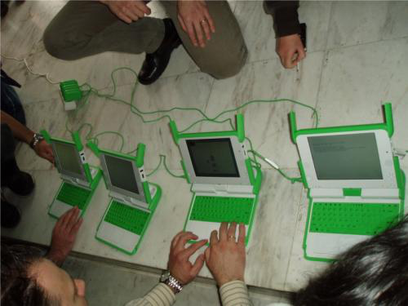
ΣΥΜΜΕΤΟΧΗ
Πρώτο Fosscomm
Μάρτιος 2008
Μετσόβειο Πολυτεχνείο
Συμμετοχή του Linux Team
Παρουσίαση Κοινότητας

Slide 10
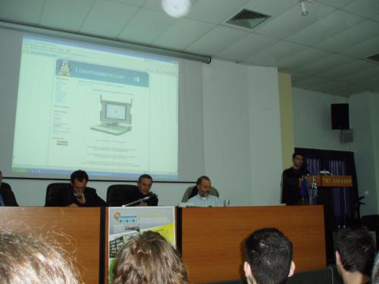
ΣΥΜΜΕΤΟΧΗ
Ημερίδα για το OLPC
Νοέμβριος 2008
ΤΕΙ Λάρισας
Οργάνωση από καθηγητές
Πρόσκληση ομιλίας Linux Team
Θέμα: Δράσεις του Linux Team στο TEI Λάρισας

Slide 11
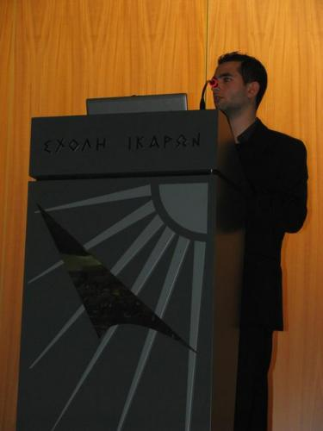
ΣΥΜΜΕΤΟΧΗ
Ημερίδα για το ΕΛ/ΛΑΚ στην Σχολή Ικάρων
Οκτώβριος 2009
Συμμετοχή του Linux Team
Παρουσίαση ομάδας και ποιότητα ΕΛ/ΛΑΚ

Slide 12
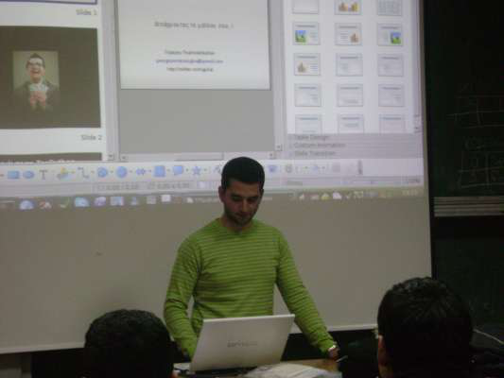
ΣΥΜΜΕΤΟΧΗ
Ομιλία TasPython
Δεκέμβριος 2009
ΗΜΜΥ Πάτρας
Θέμα: Φτιάχνοντας το μέλλον σου

Slide 13

EVENTS
Γενέθλια 2008/2009
Προβολή της ταινίας Revolution OS
Software Freedom Day
Hackfests

Slide 14
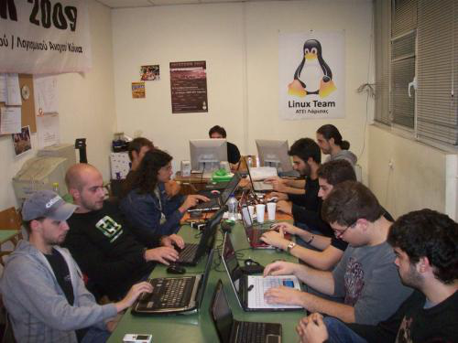
ΑΛΛΕΣ ΔΡΑΣΕΙΣ
Προγραμματισμός εφαρμογών ΕΛ/ΛΑΚ
Εξελληνισμός εφαρμογών
      E17, LXDE, KDE, Linux-minidisk
Συγγραφή ελληνικών οδηγών
Υποστήριξη και επίλυση προβλημάτων (κυρίως στο χώρο του ΤΕΙ)

Slide 15
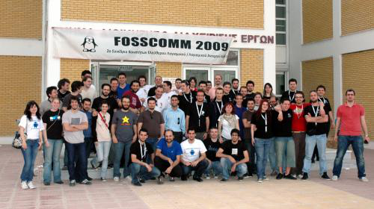
FOSSCOMM 2009
Διοργάνωση Linux Team
Κοινότητες από όλη την Ελλάδα
Παρουσιάσεις-Ομιλίες-Workshops
Fedora Hackfest
..

Slide 16
LINUX ΚΑΙ ΤΕΙ ΛΑΡΙΣΑΣ
Εγκατάσταση Debian στους υπολογιστές των εργαστηρίων
      Κάλυψη >80% των μαθημάτων του προγράμματος σπουδών
Εγκατάσταση OpenOffice/Ubuntu στους υπολογιστές της βιβλιοθήκης
Παροχή server για το μάθημα “Απόδοση Δικτύων”
Δισέλιδο για ΕΛ/ΛΑΚ στο περιοδικό “Δρόμος”

Slide 17
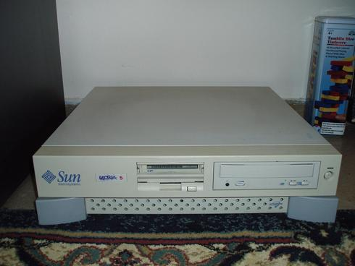
ΟΦΕΛΗ
Παροχή αρχικού server (UltraSparcIII) από τον Κόμβο του ΤΕΙ Λάρισας (5/2008-6/2009)
Παροχή του Linux Team Lab από την διοίκηση του ΤΕΙ
      Κοινό σημείο συνάντησης
      Hackfests
      Cluster, 3 desktops, 2 OLPC, ασύρματο και ενσύρματο internet (όλα προσφορά του κόμβου)
Παροχή νέου server (Sun Enterprise e450)

Slide 18
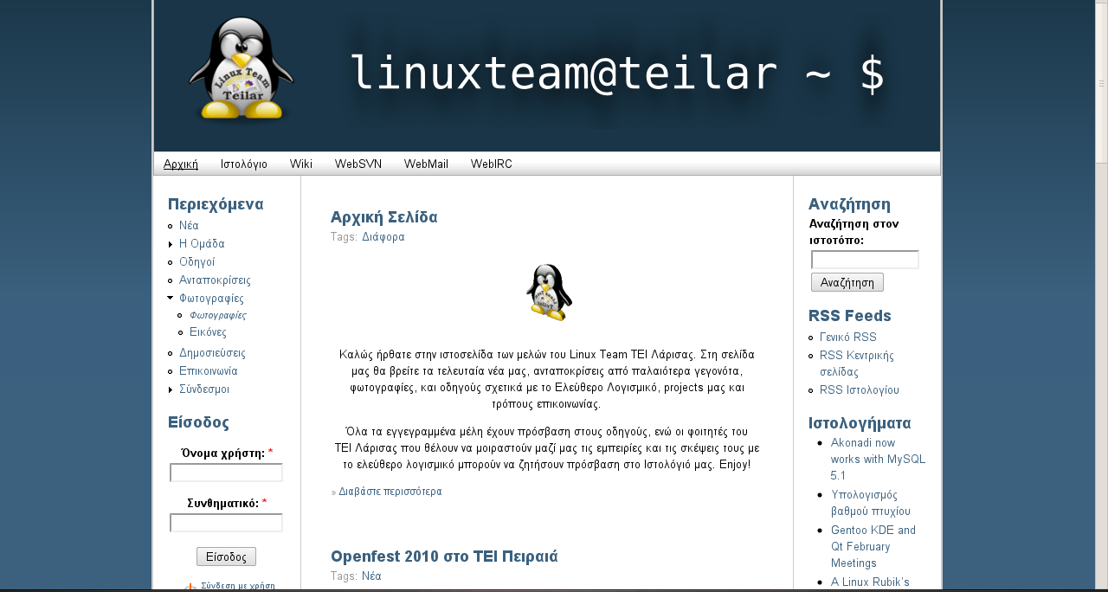
SERVICES
Ανακατάταξη υπηρεσίων και προσθήκη καινούριων
Μεταφορά site σε drupal
      Καλύτερη κατηγοριοποίηση άρθρων και φωτογραφιών
      Παροχή blog
      Ανοιχτοί οδηγοί προς όλους
      Παροχή subvesrion repositories
Πλήρης συλλογή παρουσιάσεων /φωτογραφιών/ ανταποκρίσεων από τους παρευροσκόμενους του FOSSCOMM 2009

Slide 19
ΜΕΛΛΟΝ
Διαγράφεται λαμπρό
Περισσότερα projects
Διοργάνωση workshops, install fests ,ημερίδων
Debian live cd
Συχνές συναντήσεις εντός κι εκτός ΤΕΙ
Νέα και ενεργά μέλη καινούριων εξαμήνων

Slide 20
ΕΠΙΚΟΙΝΩΝΙΑ
Email: linuxteam@linuxteam.cs.teilar.gr
Mailing List: linuxteamteilar@googlegroups.com
IRC: #linuxteam @grnet, #linuxteam-el @freenode
Forum: http://forum.teilar.net
Twitter: http://twitter.com/linuxteamteilar
Facebook Group: Linux Team ATEI Larisas

Slide 21
ΑΠΟΡΙΕΣ-ΕΡΩΤΗΣΕΙΣ
Παπαπούλιος Δημήτρης
μέλος Linux Team ΤΕΙ Λάρισας
Ευχαριστώ πολύ.
Ερωτήσεις;

